Slide 1


SITE VITRINE
‹#›

Slide 2
Analyse de Besoin :
Création un Site Vitrine pour afficher les produits du magasin (électronique)
‹#›

Slide 3
Analyse technique :
.01
.03
Maquette
CSS
.02
.04
HTML
JavaScript
‹#›

Slide 4
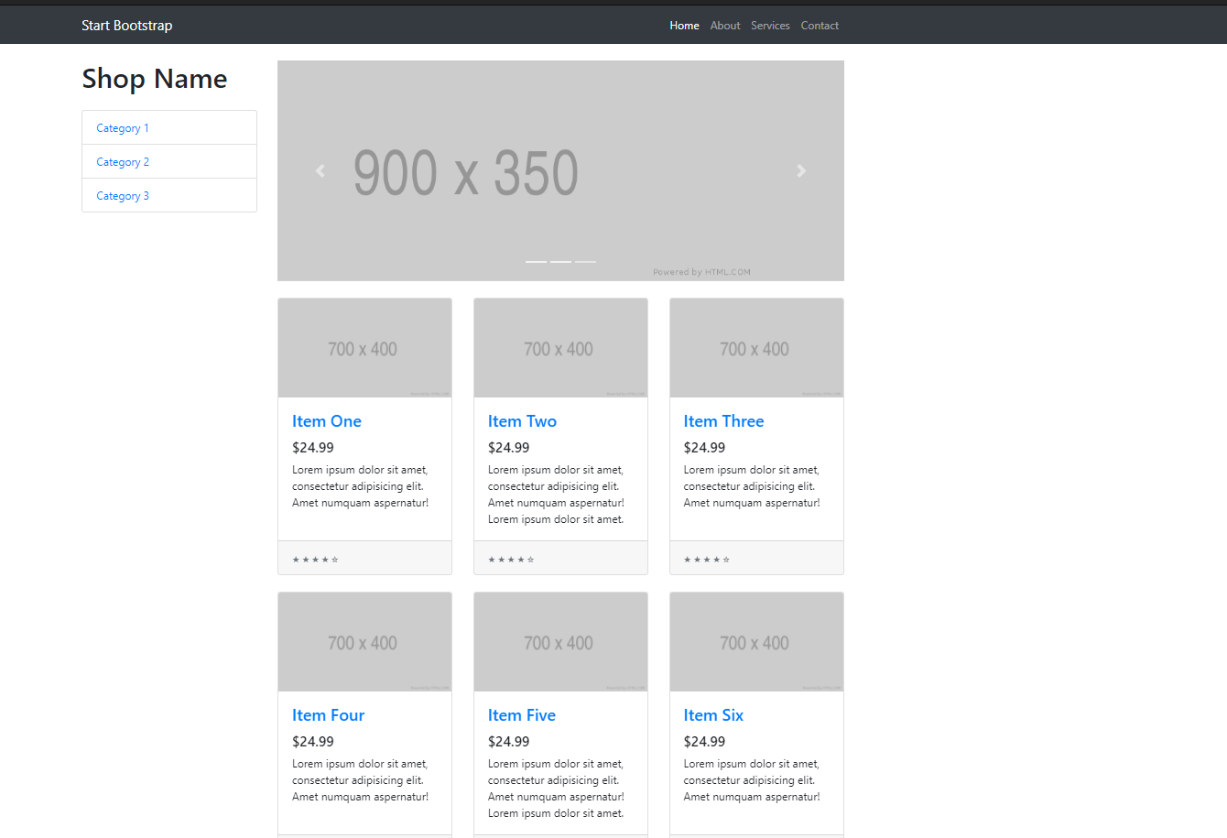
CONCEPTION :
‹#›

Slide 5

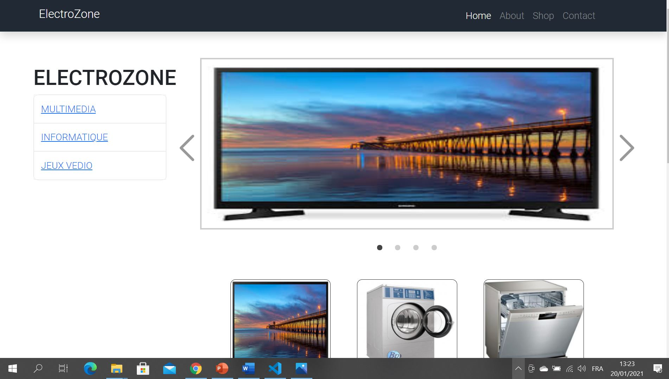
Réalisation :
‹#›

